Slide 1
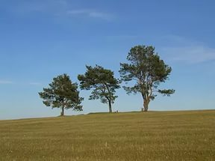

Slide 2
Решите систему уравнений наиболее удобным методом. Выбор метода обоснуйте.
1). x + 7y = 9 2). x - 2y = 0 3). x² + y² = 4
x - 7y = -5 x - y = 2 x + y = 0

Slide 3
Тема урока:
Системы уравнений
как математические модели
реальных ситуаций

Slide 4
№ 7.22 « Две бригады, работая вместе,
могут выполнить задание за 8 часов.
Первая бригада, работая одна,
могла бы выполнить задание
на 12 часов быстрее, чем вторая»

Slide 5
у – х = 12; х + 12 = у; у – 12 = х
1 /х + 1/у =1/8
?
8 /х + 8/у =1
?

Slide 6
Обозначить неизвестные величины переменными.
Выразить оставшиеся величины через эти переменные.
Найти в задаче условия для составления уравнений.
Решить получившуюся систему уравнений.
Найденное решение использовать для ответа
на вопрос задачи.

Slide 7
№ 7.6
х – у = 24 х = у + 24
х у = 481 ; х у = 481 ;
у (у + 24 ) = 481 ; у² +24у – 481 = 0
D = 500 ; у₁ = -37 – не явл. решением
по усл. задачи ;
у₂ = 13 ; х₂ = 37 Ответ: 37 и 13.

Slide 8
Домашнее задание.
§ 7. № 7.5, 7.14.

